Slide 1
Managing Temporal Information on Object Relational Database
การจัดการระบบสารสนเทศเชิงเวลา
บนฐานข้อมูลเชิงวัตถุสัมพันธ์

Slide 2
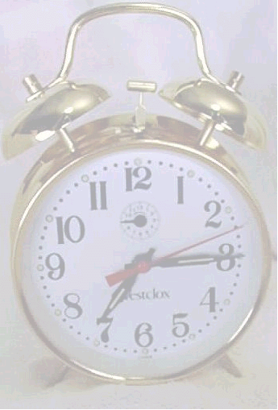
อ บัณฑิต พัสยา
อาจารย์ที่ปรึกษา
นาย ธีรวุธ สันติสุธีรวุฒิ 41013533
นายประยงค์ ทานนท์ 41013539

Slide 3
วัตถุประสงค์
1. เพื่อนำหลักการของฐานข้อมูลเชิงวัตถุสัมพันธ์ORDB มาประยุกต์ใช้กับงานที่เกี่ยวข้องกับข้อมูลเชิงเวลา
2. เพื่อนำหลักการของObject Identification มาแก้ปัญหาที่เกิดขึ้นกับข้อมูลที่แปรผันตามเวลาโดยใช้ ข้อมูลชนิด Serial ซึ่งมีใน Informix เข้ามาช่วยในการแก้ปัญหา
3. เพื่อนำทฤษฎีที่ได้ศึกษามาทั้งหมด มาทำการทดลองสร้างโปรแกรมประยุกต์ที่เป็นไปตามทฤษฎีของฐานข้อมูลเชิงเวลา

Slide 4
ทำไมต้องใช้
Temporal Database
ปัญหา
เนื่องจากฐานข้อมูล Relational แบบเดิมถ้ามีการ Update ข้อมูลใน State เดิมจะโดนเขียนทับไปทำให้ไม่สามารถทำการเรียกค้นข้อมูลในอดีตได้ ( Old value )

Slide 5
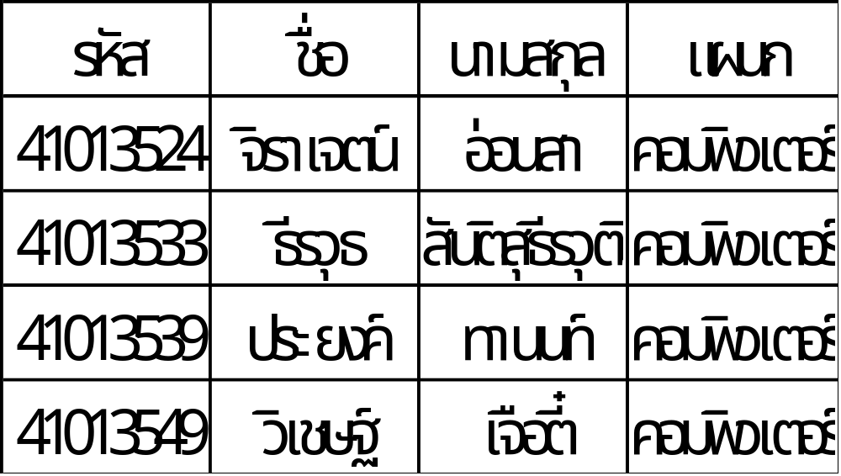
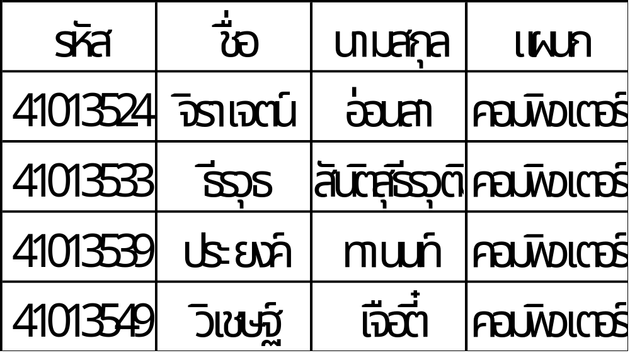
ลักษณะของ Relational เดิม
ตารางนักศึกษา

Slide 6
Time in Temporal Database
ฐานข้อมูลเชิงเวลาจะมี เวลาอยู่ 3 ชนิดคือ
1 Valid time คือเวลาที่เป็นจริงของข้อมูล
2 Transaction time
คือเวลาที่ได้ทำการบันทึก fact นั้นลงไปในฐานข้อมูล
3 User defined time
คือเวลาที่ได้มีการกำหนดเอาไว้แล้ว เช่น วันเกิด

Slide 7
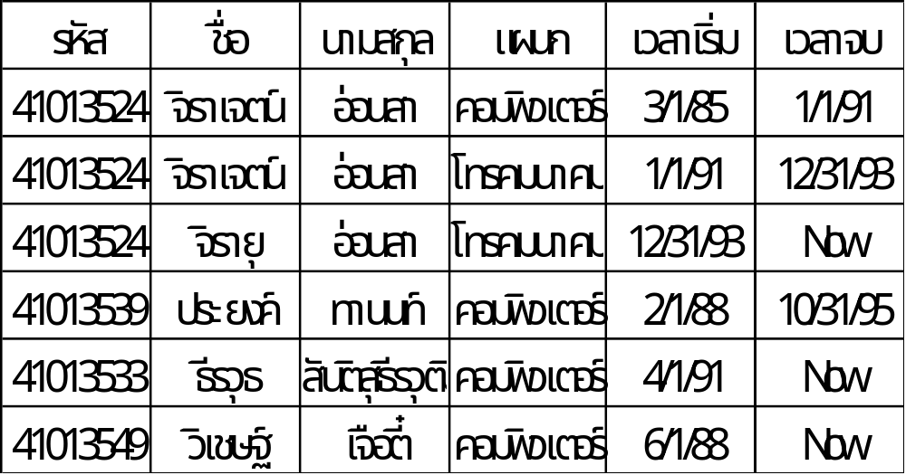
ตารางใหม่ที่เป็น Temporal Database
ตารางนักศึกษา

Slide 8
ปัญหาของการแปะเวลาไว้ที่Tuple
จะไม่สามารถทราบได้เลยว่าคอลัมน์ไหนมีการเปลี่ยนแปลง
โครงสร้างที่ใช้ในการจัดเก็บข้อมูลนั้นยังไม่ดีเท่ากับการแปะเวลาไว้ที่คอลัมน์

Slide 9
โครงสร้างข้อมูลที่ใช้ในการจัดเก็บ
Collection Data Type
List
Set
Multiset

Slide 10
แสดงการแปะเวลาไว้ที่ TUPLE
ตารางนักศึกษา

Slide 11
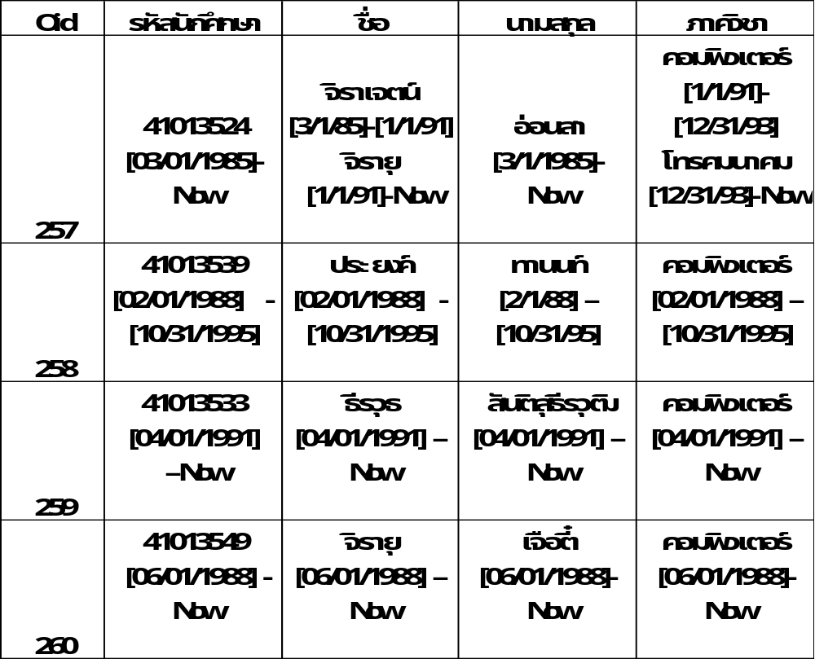
ตารางนักศึกษา
แสดงการแปะเวลาไว้ที่คอลัมน์

Slide 12
การนำObject Identification OID มาแก้ปัญหา
ค่ารหัสเฉพาะ (Oid) คืออะไร
Oid ใน Informix เป็นอย่างไร
ข้อมูลชนิด serial ใน Informix
  เป็นตัวเลขจำนวนเต็มบวก
  ไม่ซ้ำซ้อน
  ป้อนค่าเองโดยอัตโนมัติโดยเรียงค่าจากน้อยไปมาก

Slide 13
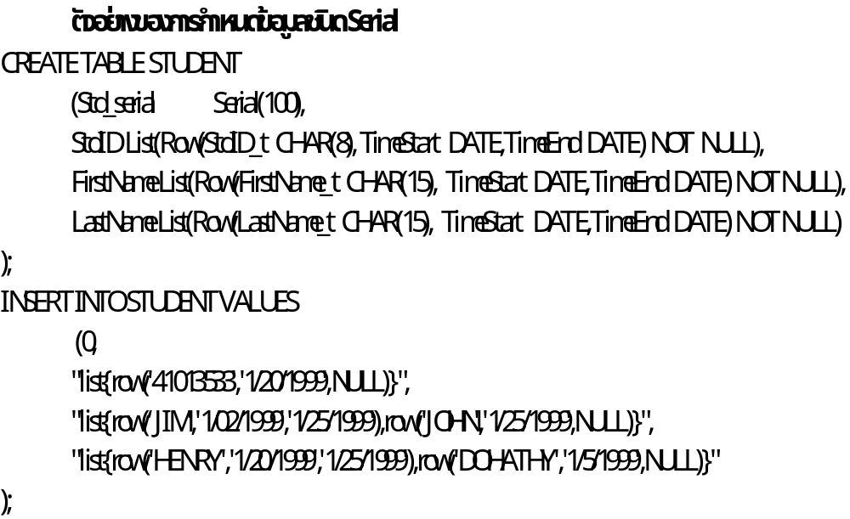
การนำข้อมูลชนิด Serial มาใช้งาน

Slide 14
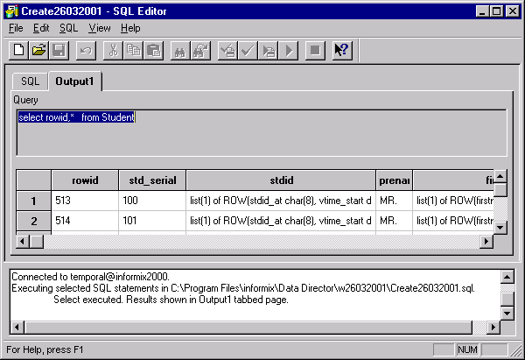

Slide 15
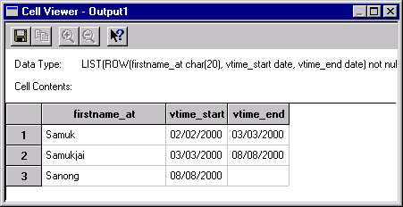

Slide 16
สิ่งที่เราจะนำเสนอ
นำเสนอการใช้ TORDB
จำลองระบบสืบค้นข้อมูลนักศึกษา

Slide 17
สถาปัตยกรรมของระบบ
INFORMIX
DBMS
SQL string
User
SQL
SPL ฟังก์ชั่น
Application
VB
Data
Director
Data
Data
Data
User

Slide 18
ภาษาที่ใช้ในการเขียน
Stored Procedure Language (SPL)
ตัวอย่างการสร้างรูทีน ของภาษาในการเรียกค้นใน List
  CREATE TABLE STUDENT
  ( Std_serial Serial Primary key ,
    StdID List(Row( StdID_at CHAR(20) ,Vtime_Start DATE ,Vtime_End DATE) NOT NULL),
    FirstName List(Row( FirstName_at CHAR(20) ,Vtime_Start DATE ,Vtime_End DATE) NOT NULL),
    LastName List(Row( LastName_at CHAR(20) ,Vtime_Start DATE ,Vtime_End DATE) NOT NULL) );

Slide 19
การ Insert ข้อมูลที่เก็บเป็น list
  INSERT INTO STUDENT VALUES
  ( 0,
  “List{Row(‘41012345’ ,’02/02/2000’ ,Null)}”,
  “List{Row(‘Samuk’ ,’02/02/2000’ ,Null)}”,
  “List{Row(‘Rukthai’ ,’02/02/2000’ ,Null)}”,
  );

Slide 20
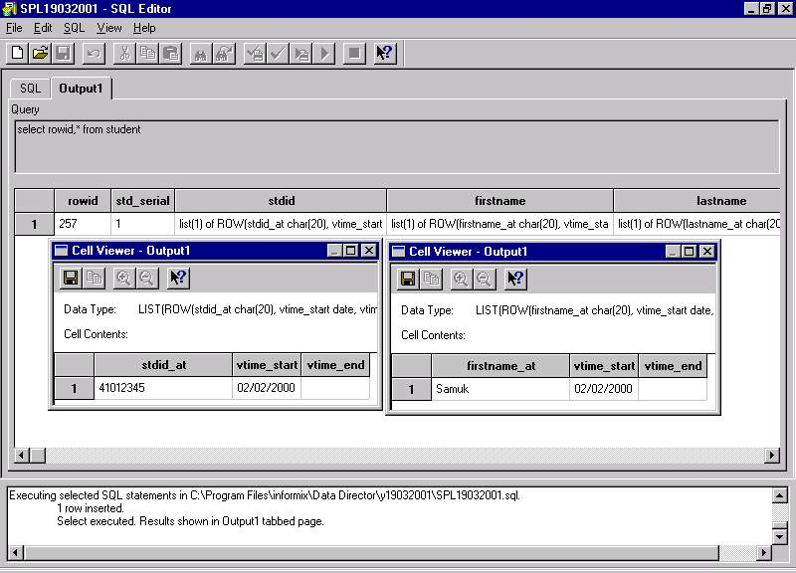

Slide 21
ER MODEL
Sunname{time}
Credit{time}
Teacher{time}
Times{time}
SubID{time}
Subject
Books{time}
Sub_Serial
m
Time
Select By
Regis_serial
m
Section{time}
Term
Registration
Grade{time}
Year
m
Time
Register
Std_serial
1
Address{time}
Prename
Student
Major{time}
StdId{time}
Firstname{time}
Lastname{time}

Slide 22
Student
{(‘จิราเจตน์’,’01/01/2000’,’02/02/2001’),(‘จิรายุ’,’02/02/2001’,NULL,…...)
Subject
{(‘Math’,’03/20/2000’,’05/02/2001’),(‘English’,’05/02/2001’,NULL,…...)
Register
แสดงในรูปของตาราง

Slide 23
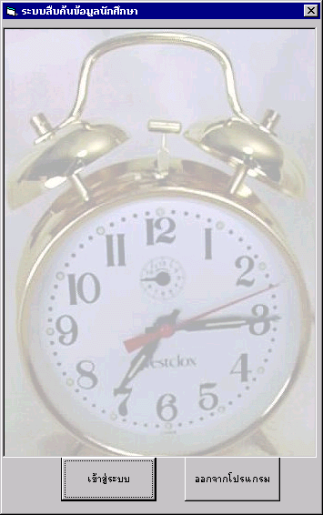

Slide 24
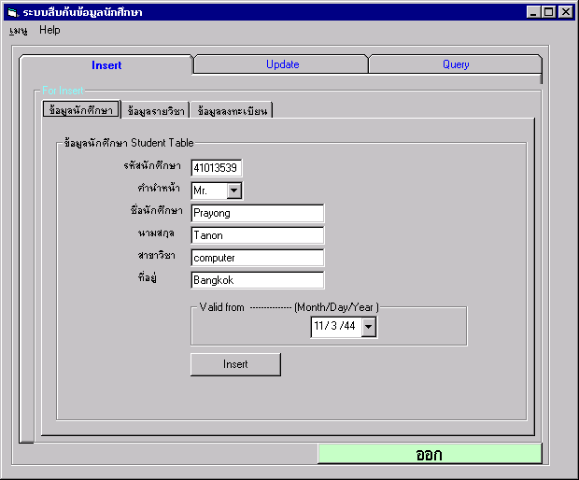
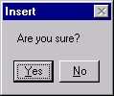
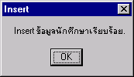
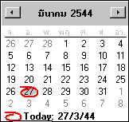

Slide 25
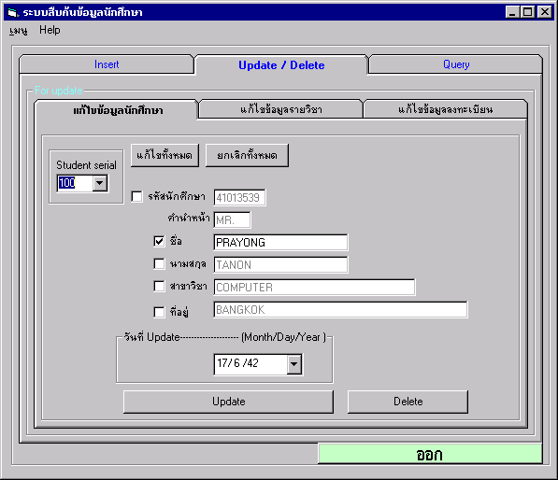

Slide 26
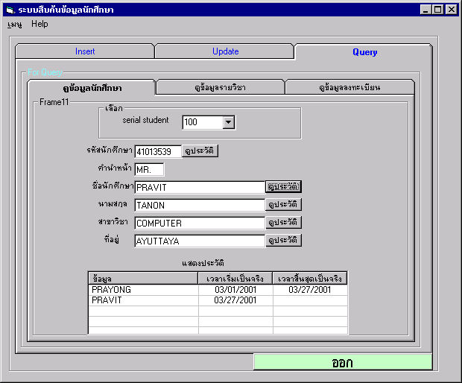

Slide 27
สรุป
งานวิจัยนี้เป็นการจำลองสร้าง Temporal Database โดยนำเสนอการแปะเวลาไว้ที่ คอลัมน์
ได้นำเสนอ Oid ที่มีอยู่แล้วในORDB มาแก้ปัญหา
แต่ความยุ่งยากทั้งหมดนี้จะหมดไป ถ้าTemporal Database ถูกนำมาใช้จริงเพราะปัจจุบัน DBMS ที่มีอยู่ยังไม่มีตัวไหนเข้ามาจัดการกับข้อมูลเชิงเวลา

Slide 29
